Slide 1

Reunião da CES-TO
10/09/2020
Enfrentamento da COVID-19 no Estado do Tocantins.

Slide 2
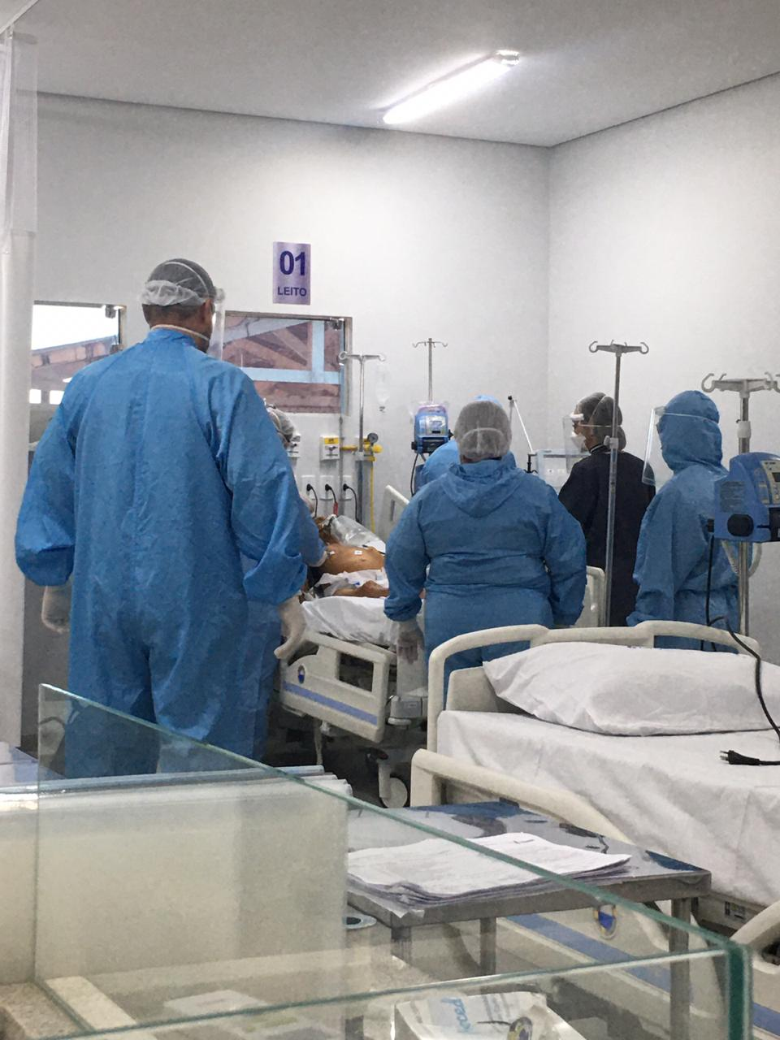
10 Leitos de UTI no Hospital Regional de Augustinópolis
1º Paciente admitido em 14/08/2020

Slide 3
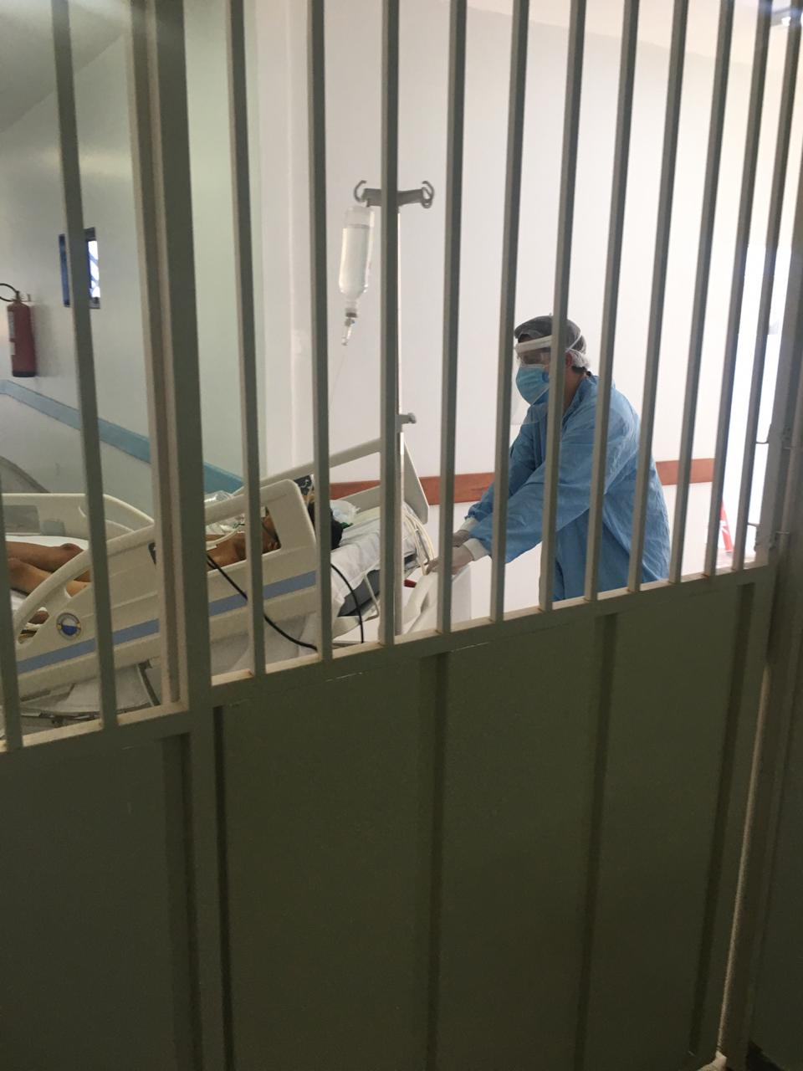
Leitos de UTI no Hospital Regional de Augustinópolis
Isolamento

Slide 4
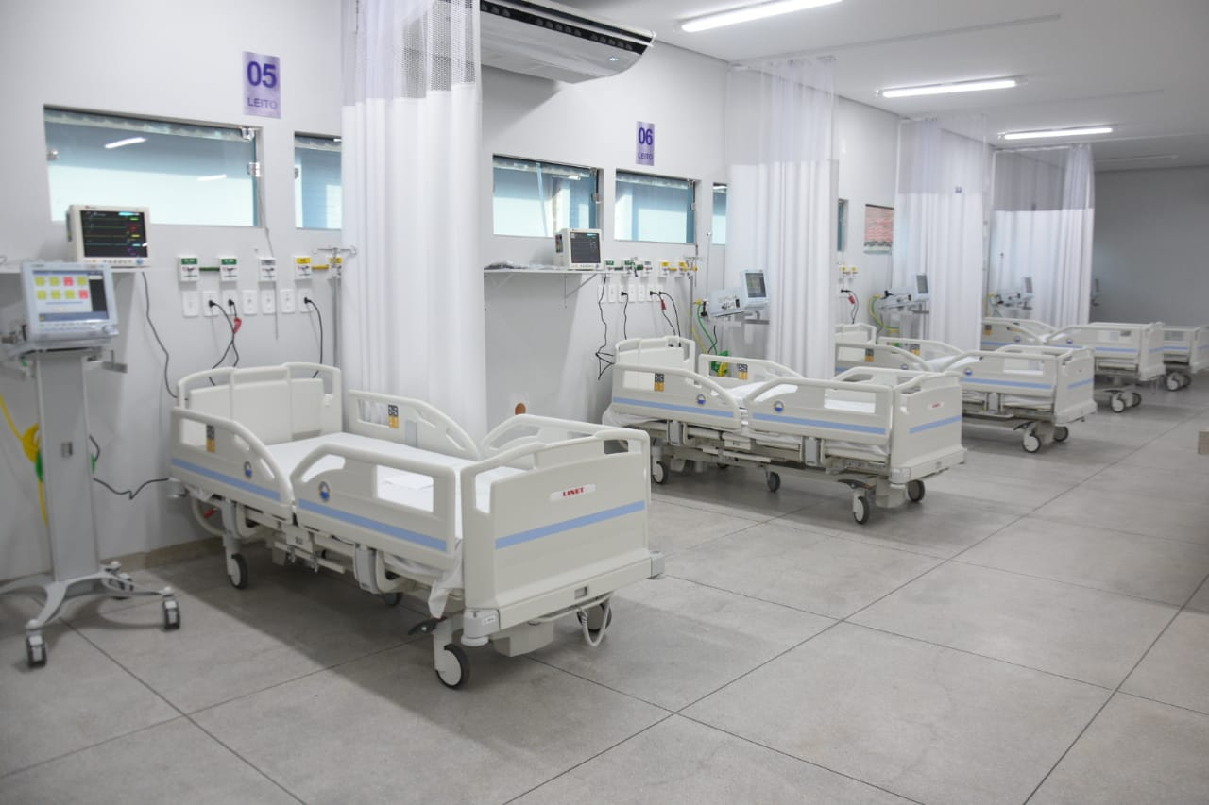
LEITOS DE UTI NO HOSPITAL REGIONAL DE AUGUSTINÓPOLIS: 10 Leitos

Slide 5
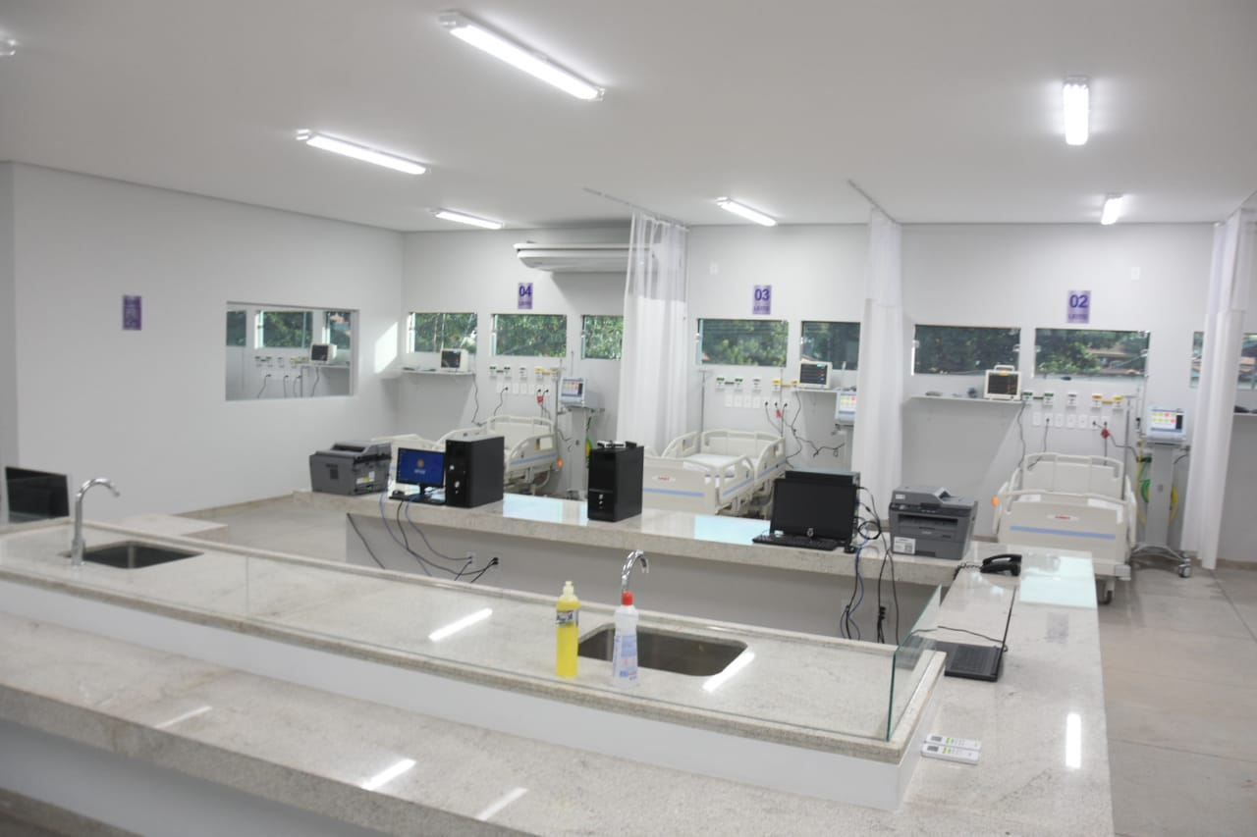
LEITOS DE UTI NO HOSPITAL REGIONAL DE AUGUSTINÓPOLIS: 10 Leitos

Slide 6
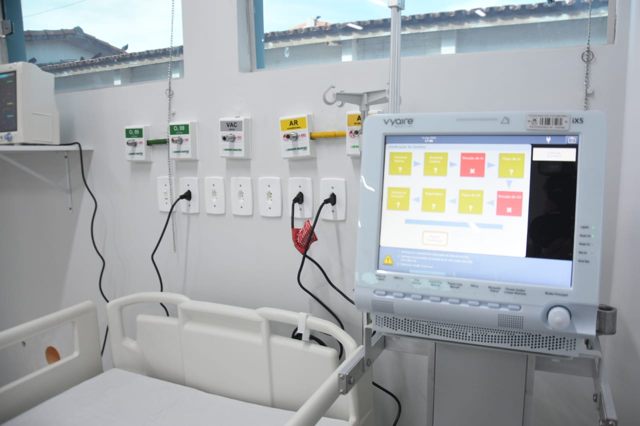
LEITOS DE UTI NO HOSPITAL REGIONAL DE AUGUSTINÓPOLIS: 10 Leitos

Slide 7
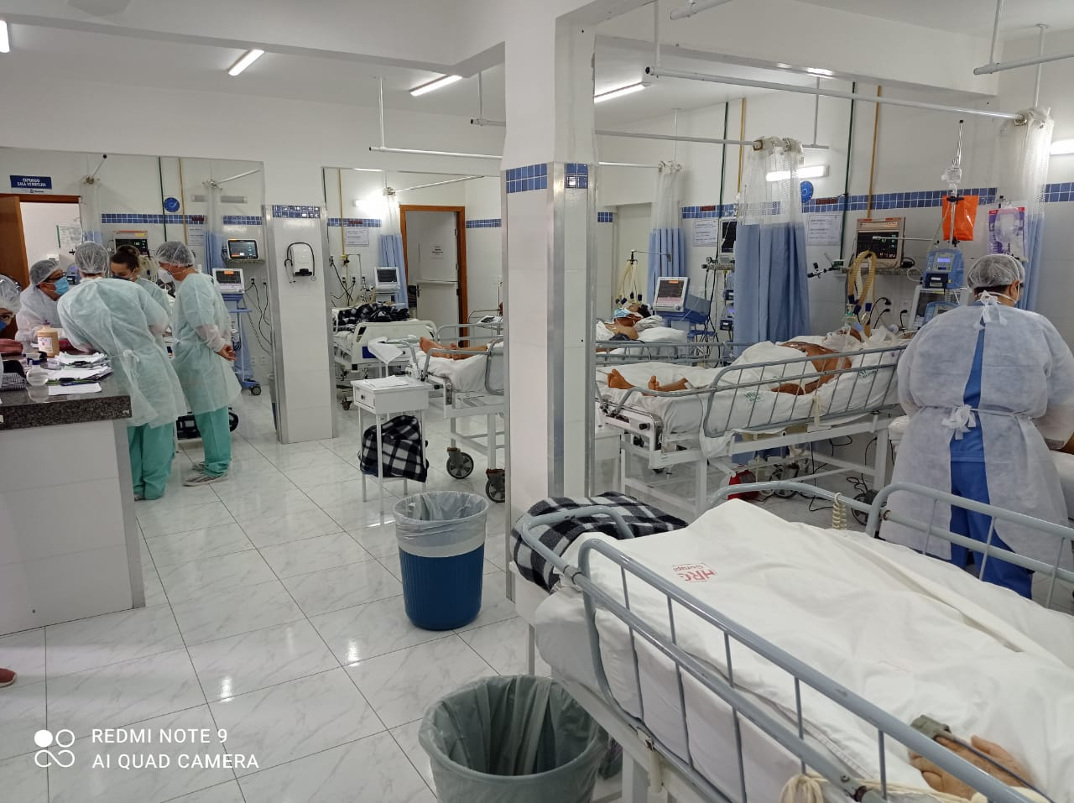
Hospital Regional de Gurupi + 10 leitos

Slide 8
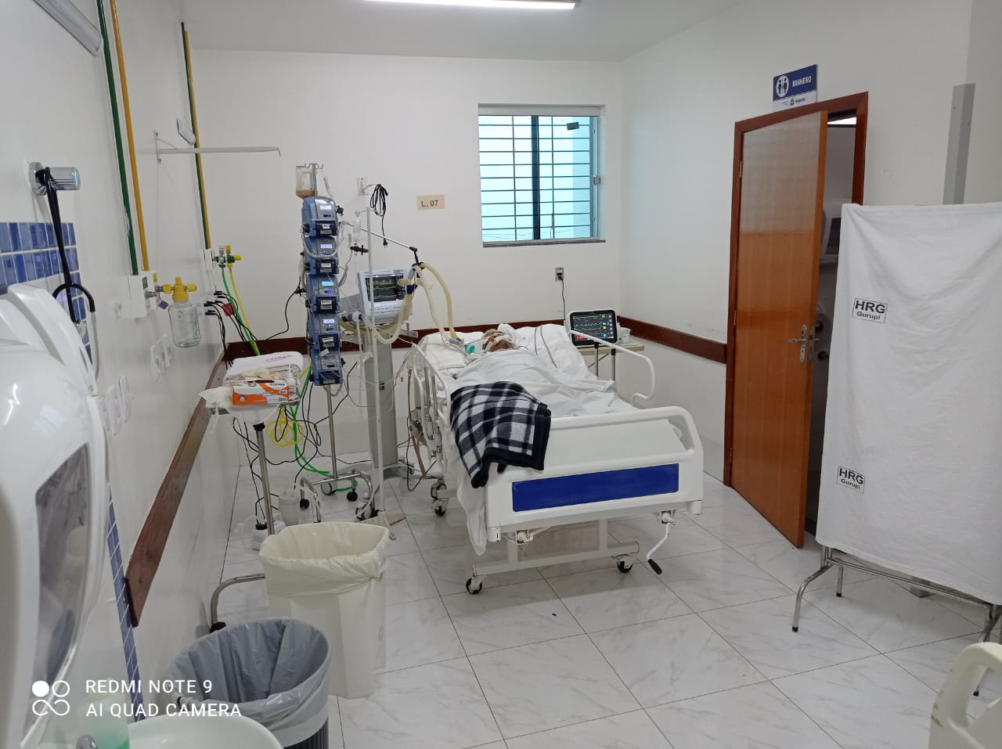
Hospital Regional de Gurupi + 10 leitos

Slide 9
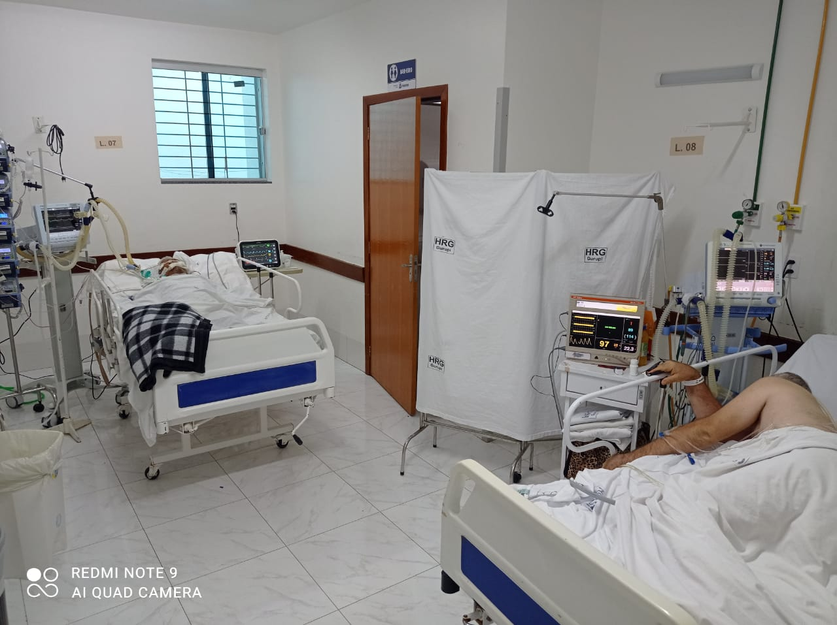
Hospital Regional de Gurupi + 10 leitos

Slide 10
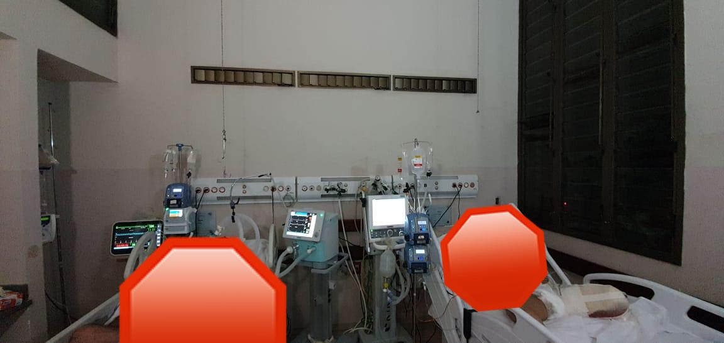
Hospital Geral de Palmas + 14 leitos

Slide 11
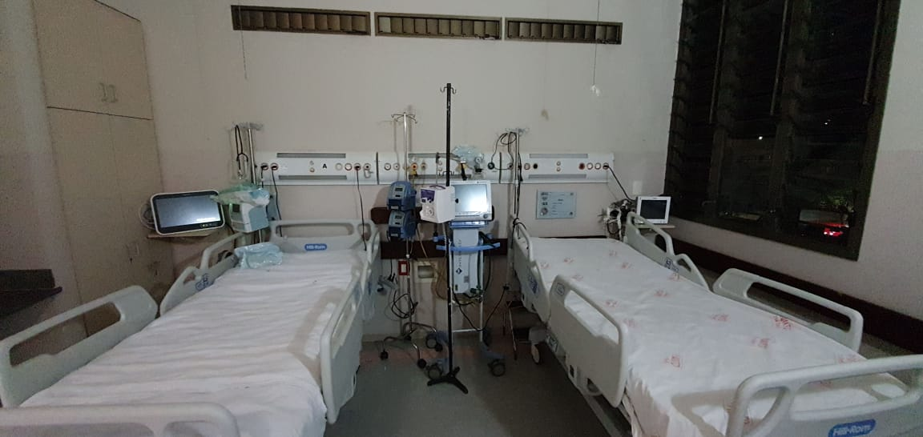
Hospital Geral de Palmas + 14 leitos

Slide 12
LEITOS DE ESTABILIZAÇÃO COVID - 19 (10/09/2020)
Unidade Hospitalar | Leitos de Estabilização
 | 10/jul | 20/ago | Soma
1. Hospital de Alvorada | 2 |  | 2
2. Hospital Regional de Araguaçu | 2 |  | 2
3. Hospital Regional de Arapoema | 2 |  | 2
4. Hospital Regional de Arraias | 2 |  | 2
5. Hospital Regional de Dianópolis | 2 |  | 2
6. Hospital Regional de Guaraí | 2 |  | 2
7. Hospital Regional de Gurupi | 1 |  | 1
8. Hospital Estadual de Miracema | 0 | 1 | 1
9. Hospital Geral de Palmas | 2 |  | 2
10. Hospital de Referência de Paraíso | 2 |  | 2
11. Hospital Regional de Pedro Afonso | 1 |  | 1
12. Hospital Regional de Xambioá | 2 |  | 2
Total de Leitos | 20 | 1 | 21

Slide 13
LEITOS CLÍNICOS COVID - 19 (10/09/2020)
Unidade Hospitalar |  | Leito Clínico Adulto |  | Soma | Leito Clínico Neo/Ped |  | Soma | TOTAL | %
 |  | 10/jul | 20/ago |  | 10/jul | 20/ago
1 | Hospital COVID-19 em Palmas |  | 60 | 60 |  |  |  | 60 | 22%
2 | Hospital Estadual de Miracema | 12 | 8 | 20 |  |  |  | 20 | 7%
3 | Hospital Geral de Palmas | 20 |  | 20 |  |  |  | 20 | 7%
4 | Hospital Regional de Porto Nacional | 17 |  | 17 |  |  |  | 17 | 6%
5 | Hospital Regional de Augustinópolis | 16 | 3 | 19 |  |  |  | 19 | 7%
6 | Hospital Regional de Guaraí | 16 |  | 16 |  |  |  | 16 | 6%
7 | Hospital de Referência de Paraíso | 35 | -20 | 15 |  |  |  | 15 | 6%
8 | Hospital e Maternidade Dom Orione | 5 | 10 | 15 |  |  |  | 15 | 6%
9 | Hospital Regional de Gurupi | 15 |  | 15 |  |  |  | 15 | 6%
10 | Hospital Regional de Xambioá | 6 | 6 | 12 |  |  |  | 12 | 4%
11 | Hospital de Doenças Tropicais | 10 |  | 10 |  |  |  | 10 | 4%
12 | Hospital Regional de Pedro Afonso | 8 |  | 8 |  |  |  | 8 | 3%
13 | Hospital Infantil de Palmas | 0 |  | 0 | 3 | 5 | 8 | 8 | 3%
14 | Dona Regina | 1 |  | 1 | 1 | 5 | 6 | 7 | 3%
15 | Hospital Regional de Araguaçu | 6 |  | 6 |  |  |  | 6 | 2%
16 | Hospital Regional de Arapoema | 6 |  | 6 |  |  |  | 6 | 2%
17 | Hospital de Alvorada | 4 |  | 4 |  |  |  | 4 | 1%
18 | Hospital Regional de Dianópolis | 4 |  | 4 |  |  |  | 4 | 1%
19 | Hospital Materno-Infantil Tia Dedé | 1 | 1 | 2 | 1 | 1 | 2 | 4 | 1%
20 | Hospital Municipal de Araguaína | 0 |  | 0 | 3 | 0 | 3 | 3 | 1%
21 | Hospital Regional de Arraias | 2 |  | 2 |  |  |  | 2 | 1%
 | TOTAL | 184 | 68 | 252 | 8 | 11 | 19 | 271 | 100%

Slide 14
LEITOS DE UTI COVID - 19 (10/09/2020)
Unidade Hospitalar |  | Leitos UTI Adulto |  | Soma | Leitos UTI Ped | TOTAL | %
 |  | 10/jul | 20/ago
 |  |  |  |  | 10/jul e 20/ago
1. Hospital Regional de Araguaína | Araguaí na | 17 |  | 17 |  | 17 | 40%
2. Hospital Municipal de Araguaína |  | 10 | 10 | 20 | 6 | 26
3. Hospital e Maternidade Dom Orione |  | 10 | 5 | 15 |  | 15
4. Instituto SINAI Araguaína |  | 0 | 10 | 10 |  | 10
5. Hospital Geral de Palmas | Palmas | 20 | 14 | 34 |  | 34 | 43%
6. Hospital Palmas Medical Center |  | 5 |  | 5 |  | 5
7. Hospital Oswaldo Cruz |  | 5 |  | 5 |  | 5
8. Hospital Santa Tereza |  | 10 | 10 | 20 |  | 20
9. Hospital COVID-19 em Palmas |  | 0 | 10 | 10 |  | 10
10. Hospital Regional de Gurupi | Gurupi | 10 | 10 | 20 |  | 20 | 12%
11. Hospital Regional de Augustinópolis | Augusti nópolis | 10 |  | 10 |  | 10 | 6%
Total de Leitos |  | 97 | 69 | 166 | 6 | 172 | 100%

Slide 16
CONSOLIDADO DE LEITOS DE UTI COVID - 19 POR ESFERA DE GESTÃO (20/08/2020)
ESFERA | QUANT. | %
Estadual Instalado nos 18 Hospitais Estaduais | 285 | 92%
Estadual - Contratualizado no setor Privado | 70
Estadual - Gerenciamento de Organização Social | 70
Municipal - Regulação Estadual | 29 | 6%
Federal - Contratualizado pela esfera estadual | 10 | 2%
TOTAL | 464 | 100%

Slide 17
IMPLANTAÇÃO DE LEITOS COVID-19 PELA SECRETARIA DE SAÚDE DO ESTADO DO TOCANTINS |  |  |  |  |  |  |  | EVOLUÇÃO
PACTUAÇÃO CIB | RECORTE | Leito de Estabilização | Leito Clínico Adulto | Leito Clínico Ped | Leito UTI Adulto | Leito UTI Ped | TOTAL | QUANT | %
Res CIB Nº 70 01/04/2020 (Homologada na Res 79) | 10 de abril | 0 | 153 | 6 | 4 | 0 | 163
Res CIB Nº 93 30/04/2020 (Homologada na Res 100) | 10 de maio | 9 | 126 | 3 | 46 | 8 | 192 | 29 | 18%
Res CIB Nº 109 10/06/2022 (Homologada na Res 119) | 10 de junho | 9 | 165 | 2 | 44 | 8 | 228 | 36 | 19%
Res CIB Nº 122 10/07/2020 (Homologada na Res 130) | 10 de julho | 20 | 184 | 8 | 97 | 6 | 315 | 87 | 38%
 | 20 de agosto | 21 | 252 | 19 | 166 | 6 | 464 | 149 | 47%
OFERTA DE LEITOS COVID-19 FOI AMPLIADA EM 4 MESES |  |  |  |  |  |  |  | 301 | 185%

Slide 18
Hospitais Privados Credenciados – Leitos de UTI COVID-19
HOSPITAL |  | Quant. Leito | Custo Fixo Mensal
Palmas Medical | Palmas | 5 | 240.000,00
Osvaldo Cruz | Palmas | 5 | 240.000,00
Santa Thereza | Palmas | 10 + 10 | 960.000,00
Instituto Sinai | Araguaína | 0 + 10 | 480.000,00
Total de Leitos |  | 40 | 1.920.000,00
FONTE: SES-TO - 20/08/2020
R$1.600,00/diária pela disponibilização dos leitos de UTI (custo fixo)
R$1.500,00/por paciente internado (custo fixo por internação).
R$1.000,00/diária em caso de ocupação
Os recursos para o pagamento dos leitos privados contratualizados serão provenientes do MS com complemento do Tesouro Estadual.

Slide 19
48 ambulâncias no âmbito estadual, sendo destas 23 Master e 25 Doblôs
Unidade Hospitalar | Quant. Ambulância Master | Quant. Ambulância Doblô | TOTAL
HR Porto Nacional | 01 | 01 | 02
Infantil de Palmas | 01 | 01 | 02
HR Paraíso | 01 | 01 | 02
HR Gurupi | 02 | 01 | 03
HR Araguaína | 02 | 01 | 03
Dona Regina | 01 | 01 | 02
Tia Dedé | 01 | 00 | 01
HGP | 03 | 01 | 04
HR Guaraí | 01 | 02 | 03
HR Miracema | 01 | 01 | 02
HR Alvorada | 01 | 01 | 02
HR Dianópolis | 01 | 03 | 04
HR Augustinópolis | 02 | 02 | 04
HR Xambioá | 01 | 02 | 03
HR Pedro Afonso | 01 | 03 | 04
HR Arraias | 01 | 01 | 02
HR Arapoema | 01 | 02 | 03
HR Araguaçu | 01 | 01 | 02
TOTAL | 23 | 25 | 48

Slide 20
Ambulâncias UTI Terrestre contratadas pela SES-TO
03 baseadas em Palmas
02 baseadas em Araguaína
01 baseada em Gurupi

